Slide 1

NÁZEV: VY_32_INOVACE_12_Z_07
NÁZEV ŠKOLY:Základní škola, Uherský Ostroh, okres Uherské Hradiště, příspěvková organizace
AUTOR: Mgr. Jana Pulcová
TEMA: Z – 9. A - Obyvatelstvo ČR
ČÍSLO PROJEKTU: CZ.1.07/1.4.00/21.1616

Slide 2
Anotace
Tento digitální učební materiál je určený pro výklad učiva ZEMĚPISU 9. ročníku.
Je vytvořen v programu Microsoft PowerPoint.
Obsahuje základní přehled učiva o obyvatelstvu v České republice, menšinách v České republice, také o struktuře obyvatelstva.
Po prezentaci jsou žáci schopni vyjmenovat základní rozdělení národností v České republice, jejich věkové složení atd.
Jako doplňující pomůcka k této prezentaci byla využita nástěnná mapa České republiky.

Slide 3
Obyvatelstvo
ČR
Učivo 9. ročníku ZŠ

Slide 4
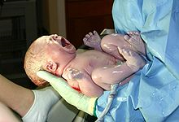
Počet obyvatel
ČR patří mezi středně zalidněné státy
  počet obyvatel 10,5 milionu
  hustota zalidnění 133 obyvatel/km²
  v Evropě – 14. místo (ze 44 zemí)
  na světě – 78. místo (ze 194 zemí)
země s podobným počtem obyvatel
  Řecko, Belgie, Portugalsko, Maďarsko
počet obyvatel ovlivňují
  porodnost a úmrtnost (přirozený přírůstek/úbytek)
  migrace (stěhování - emigrace/imigrace)
hustotu zalidnění ovlivňují
  přírodní podmínky (nížiny a údolí řek)
  hospodářské podmínky (těžba, průmysl – práce)

Slide 5
Vývoj počtu obyvatel

Slide 6
Porodnost a úmrtnost
porodnost = natalita
  udává podíl narozených dětí v určité skupině za určitý čas
  uvádí se v ‰ (promilích) – na 1000 obyvatel
  porodnost v minulosti kolísala
    velmi vzrostla po světových válkách (až na 21 ‰)
    1994 se porodnost v ČR dostala pod hranici úmrtnosti
    2006 se porodnost zvýšila nad hranici úmrtnosti (10,3 ‰)
úmrtnost = mortalita
  udává podíl zemřelých v určité skupině za určitý čas
  uvádí se v ‰
  úmrtnost ovlivňují
    životní styl (civilizační choroby)
    genetické předpoklady
    výskyt rizikových faktorů (stres atd.)
    využívání zdravotní péče

Slide 7
migrace
migrace je pohyb obyvatelstva, kdy dochází ke změně bydliště uvnitř státu nebo mimo stát
migrace má důsledky na ekonomiku a kulturu daného místa
dělení migrace
  imigrace – přistěhování obyvatelstva
  emigrace – odstěhování obyvatelstva
  reemigrace – znovu navrácení zpět

Slide 8
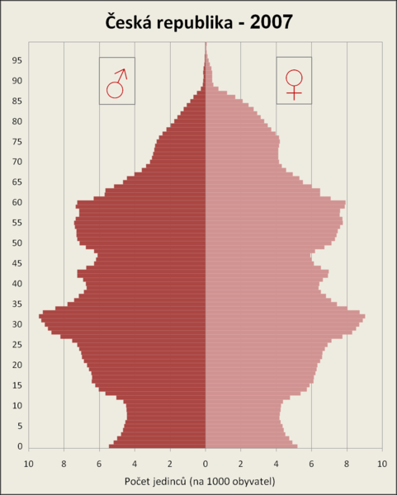
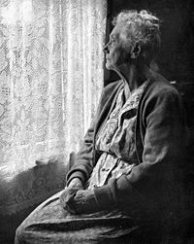
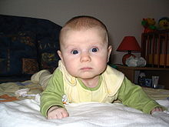
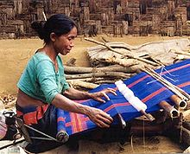
složení obyvatelstva Čr
podle pohlaví a věku
  znázorňuje tzn. věková pyramida
  V ČR převažují ženy nad muži
    ženy 51,5 %
    muži 48,5 %
věkové složení obyvatelstva
  děti (0-14 let) – asi 13%
  produktivní skupina (15-64 let) – asi 70%
  staří lidé (65-x let) – asi 17%

Slide 9
složení obyvatelstva ČR
podle národností
  Češi – 90,5 %
  Moravané – 3,7 %
  Slezané – 0,1 %
  Slováci – 1,9 %
  Poláci – 0,5 %
  Němci – 0,4 %
  Ukrajinci – 0,2 %
  Vietnamci – 0,2 %
  Maďaři – 0,1 %
  Rusové – 0,1 %
  Romové – 0,1 %
  Ostatní – 2,2 %

Slide 10
citace
Soubor:HumanNewborn.JPG. In Wikipedia : the free encyclopedia [online]. St. Petersburg (Florida) : Wikipedia Foundation, 29. 8. 2006, 15:10 [cit. 2011-11-24]. Dostupné z WWW: <http://cs.wikipedia.org/wiki/Soubor:HumanNewborn.JPG>.
Soubor:Population pyramid CZE 2007rel.png. In Wikipedia : the free encyclopedia [online]. St. Petersburg (Florida) : Wikipedia Foundation, 11. 11. 2008, 10:36 Náhled verze z 11. 11. 2008, 10:36 [cit. 2011-11-24]. Dostupné z WWW: <http://cs.wikipedia.org/wiki/Soubor:Population_pyramid_CZE_2007rel.png>.
Soubor:Niemowle.JPG. In Wikipedia : the free encyclopedia [online]. St. Petersburg (Florida) : Wikipedia Foundation, 23. 12. 2005, 01:56 Náhled verze z 23. 12. 2005, 01:56 [cit. 2011-11-24]. Dostupné z WWW: <http://cs.wikipedia.org/wiki/Soubor:Niemowle.JPG>.
Soubor:Weaving profile.jpg. In Wikipedia : the free encyclopedia [online]. St. Petersburg (Florida) : Wikipedia Foundation, 18. 9. 2004, 08:46 [cit. 2011-11-24]. Dostupné z WWW: <http://cs.wikipedia.org/wiki/Soubor:Weaving_profile.jpg>.
Soubor:Elderly Woman , B%26W image by Chalmers Butterfield.jpg. In Wikipedia : the free encyclopedia [online]. St. Petersburg (Florida) : Wikipedia Foundation, 12. 2. 2008, 18:04 [cit. 2011-11-24]. Dostupné z WWW: <http://cs.wikipedia.org/wiki/Soubor:Elderly_Woman_,_B%26W_image_by_Chalmers_Butterfield.jpg>.
Dále: vlastní autorské dílo

